Slide 1
Recherche et analyse dans le domaine des transports
Module 2 : Modélisation et simulation des transports
Laboratoire 6 : Introduction à la modélisation des transports

Slide 3
Table des matières
Labo 6 : Introduction à la modélisation des transports
Section 0 : Objectifs et résultats d'apprentissage | 4
0.1. Objectifs | 5
0.2. Résultats d'apprentissage | 7
0.3. Référence au cours théorique correspondant | 8
Section 1 : Introduction à la modélisation des transports | 9
1.1. Qu'est-ce que la répartition des déplacements ? | 10
1.2. Méthodes de répartition des déplacements | 11
1.3. Hypothèses de base | 12
Section 2 : Le modèle gravitationnel | 13
2.1. Le modèle gravitationnel – Concept et hypothèses | 14
2.2. Formule du modèle gravitationnel | 15
2.3. Facteurs de friction | 16
2.4. Types de modèles gravitationnels | 17
Section 3 : Le zonage dans la planification des transports | 18
3.1. Qu'est-ce que le zonage ? | 19
3.2. Comment les zones sont-elles créées ? | 20
3.3. Pourquoi le zonage est-il important ? | 21
Section 4 : Données d'entrée | 23
4.1. Données d'entrée requises | 24
4.2. Matrice origine-destination | 25
4.3. Fij – Facteur de friction et matrice des coûts | 26
4.4. Matrice Tij | 27
4.5. Itération d'équilibrage | 28
Section 5 : Exemple pratique en classe | 30
5.1. Calibrage (Excel) | 31
5.2. Colab (exercices Python) | 33
Introduction à la modélisation des transports

Slide 4
Table des matières
Laboratoire 6 : Introduction à la modélisation des transports
Section 6 : Devoirs à faire à la maison | 39
6.1. Tâches à accomplir | 40
6.2. Structure et remise du rapport | 43
Introduction à la modélisation des transports

Slide 5
Section 00 :
Objectifs et résultats d'apprentissage
Introduction à la modélisation des transports

Slide 6
0. Objectifs et résultats d'apprentissage
0.1. Objectifs
Section n° | Activité | Outil(s) | Type d'activité | Activité réalisée par | Durée
1 | Comprendre le rôle de la répartition des trajets dans les modèles de transport tout en découvrant le concept de modélisation des transports |  | Présentation | Enseignant | 10 min
1 | Apprendre les fondements théoriques et les hypothèses du modèle gravitationnel, notamment la production, l'attraction et les obstacles au déplacement. |  | Présentation | Enseignant | 10 min
3 | Observez comment les données d'entrée (production, attraction, coût) et les procédures d'équilibrage sont traitées manuellement dans Excel pour un système OD simple. | Excel | Présentation + Pratique | Enseignant | 10 min
4 | Comprendre comment saisir les données OD et calculer la répartition des trajets à l'aide de valeurs bêta fixes dans la mise en œuvre d'un modèle gravitationnel | Colab (Python) | Présentation + Pratique | Enseignant | 15 min
4 | Appliquez le modèle de gravité en utilisant vos propres données pour comprendre comment les résultats de la répartition des trajets sont dérivés d'une valeur bêta fixe. | Colab (Python) | Pratique | Enseignant | 15 min
Introduction à la modélisation des transports

Slide 7
0. Objectifs et résultats d'apprentissage
0.1. Objectifs
Section n° | Activité | Outil(s) | Type d'activité | Activité réalisée par | Durée
4 | Visualiser comment l'ajustement de la valeur bêta affecte la distribution spatiale des déplacements et la vitesse de convergence dans le modèle gravitationnel | Colab (Python) | Présentation + Pratique | Enseignant | 15 min
4 | Expérimentez différentes valeurs bêta pour analyser comment la sensibilité des facteurs de frottement influence les résultats du déclenchement. | Colab (Python) | Pratique | Enseignant | 15 min
4 | Apprenez à saisir et à appliquer manuellement une matrice de frottement Fij personnalisée et explorez son effet sur la répartition des déplacements. | Colab (Python) | Présentation + Pratique | Enseignant | 10 min
4 | Testez votre propre matrice de friction définie manuellement et comparez le résultat aux résultats de dissuasion exponentielle. | Colab (Python) | Présentation | Enseignant | 10 min
4 | Comprendre comment la modélisation par régression est utilisée pour prévoir la demande de transport en fonction de caractéristiques telles que la distance et le prix du billet. | Colab (Python) | Présentation | Enseignant | 10 min
5 | Devoirs Introduction |  | Présentation | Enseignant | 10 min (2 à 3 heures à la maison)
Introduction à la modélisation des transports

Slide 8
0. Objectifs et acquis d'apprentissage
0.2. Résultats d'apprentissage
À la fin de ce laboratoire, vous serez capable de…
Comprendre l'objectif de la modélisation de la répartition des trajets et sa pertinence dans la planification et la prise de décision en matière de transport.
Expliquer la structure et les hypothèses du modèle gravitationnel, y compris la manière dont les facteurs de friction influencent la répartition des déplacements.
Appliquer le modèle gravitationnel à l'aide d'Excel et de Python (Colab) pour les petits systèmes origine-destination (OD).
Utiliser des fonctions de dissuasion exponentielles et tester différentes valeurs β (bêta) pour calibrer les flux de déplacements.
Analyser les modèles de convergence et évaluer la longueur moyenne des déplacements et les courbes de friction à partir des résultats du modèle.
Définir et appliquer manuellement des facteurs de friction personnalisés (Fij) et évaluer leur impact sur la répartition des déplacements.
Utiliser la modélisation par régression pour prédire la demande de transport en fonction des caractéristiques réelles du transport (en tant qu'application avancée).
Résumez et présentez clairement les résultats de la modélisation à l'aide de visualisations, de matrices de déplacements et d'interprétations analytiques.
Introduction à la modélisation des transports

Slide 9
0. Objectifs et résultats d'apprentissage
0.3. Référence au cours correspondant (10)
Dans le cours 10, vous avez découvert :
  Le modèle de transport en quatre étapes, comprenant :
    Génération des déplacements (étape 1)
    La répartition des déplacements (étape 2)
    Le choix et l'attribution du mode de transport (étapes 3 et 4)
  L'objectif conceptuel de la distribution des déplacements : faire correspondre les origines et les destinations des déplacements
  Mention générale des modèles gravitaires comme approche possible (sans équations ni calibrage)
  Importance de la structure du modèle et de la qualité des données d'entrée dans les prévisions en matière de transport
Pourquoi ce contexte est important pour le laboratoire 06 :
  Le laboratoire 06 se concentre en profondeur sur l'étape 2 : la répartition des trajets
  Vous appliquez les données de l'étape 1 (production et attraction) à la modélisation manuelle et codée
  C'est là que la théorie devient calcul : vous construirez des matrices OD, appliquerez des fonctions de friction et analyserez les flux de déplacements
  La mise en œuvre du modèle gravitationnel vous aide à explorer comment les valeurs β et l'impédance des coûts influencent les modèles spatiaux
Introduction à la modélisation des transports

Slide 10
Section 01 :
Introduction à la modélisation des transports
Introduction à la modélisation des transports

Slide 11
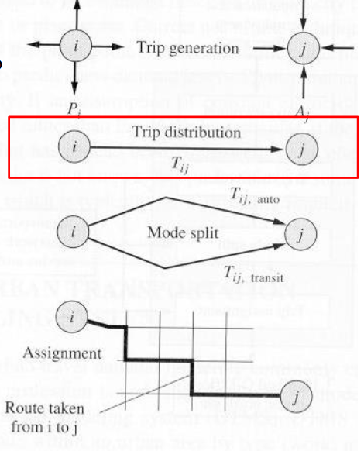
1. Introduction à la modélisation des transports
1.1. Qu'est-ce que la répartition des déplacements ?
Définition
La répartition des déplacements est le processus par lequel les déplacements générés dans une zone sont répartis entre les autres zones de la zone d'étude.
Introduction à la modélisation des transports

Slide 12
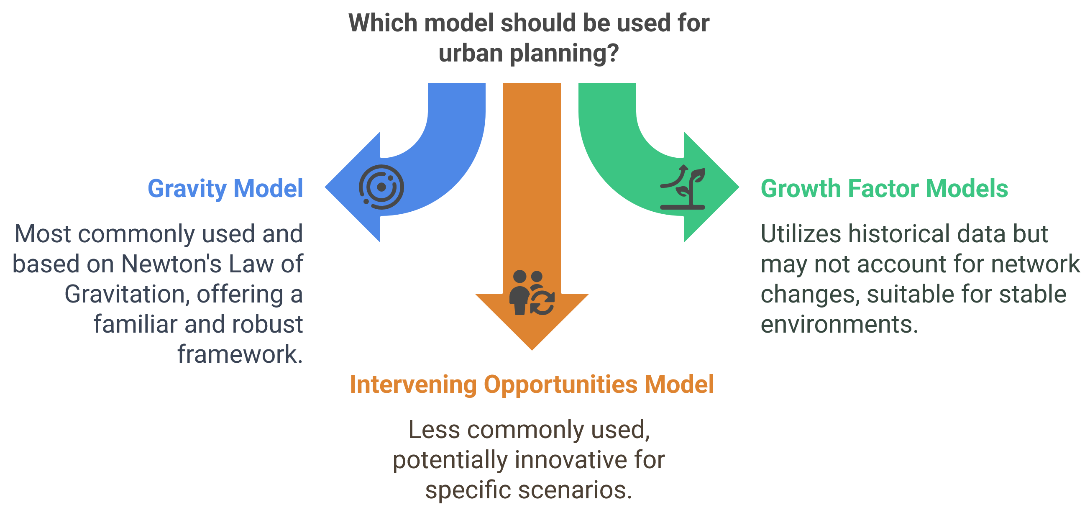
1. Introduction à la modélisation des transports
1.2. Méthodes de répartition des déplacements
Introduction à la modélisation des transports

Slide 13
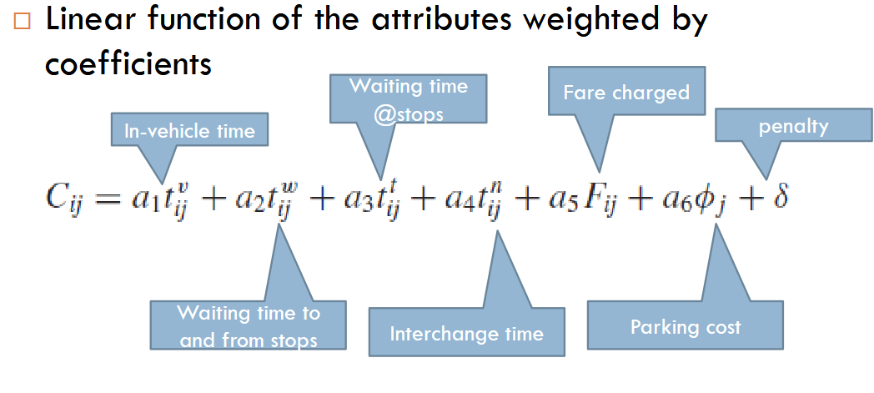
1. Introduction à la modélisation des transports
1.3. Hypothèses de base
Le nombre de trajets diminue avec le COÛT entre les zones
La fonction de coût peut être considérée en termes de
Distance
Temps
Argent
Il est pratique d'utiliser une mesure combinant tous les principaux attributs de la désutilité du trajet
Introduction à la modélisation des transports

Slide 14
Section 02 :
Le modèle gravitationnel
Introduction à la modélisation des transports

Slide 15
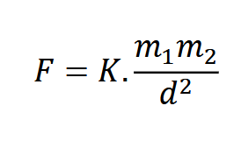
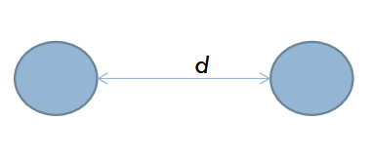
2. Le modèle gravitationnel
2.1. Le modèle gravitationnel – Concept et hypothèses
Basé sur la loi de la gravité de Newton,
qui stipule que l'attraction entre deux corps est proportionnelle à leur masse et inversement proportionnelle au carré de la distance qui les sépare.
Dans le domaine des transports :
m1
m2
  Production et attraction des déplacements = « Masse »
  Impédance du déplacement (par exemple, temps ou coût) = « Distance »
Hypothèses du modèle gravitationnel :
Il y a plus de déplacements entre les zones où la production et l'attraction de déplacements sont élevées.
Il y a moins de déplacements entre les zones éloignées (impédance élevée).
Introduction à la modélisation des transports

Slide 16
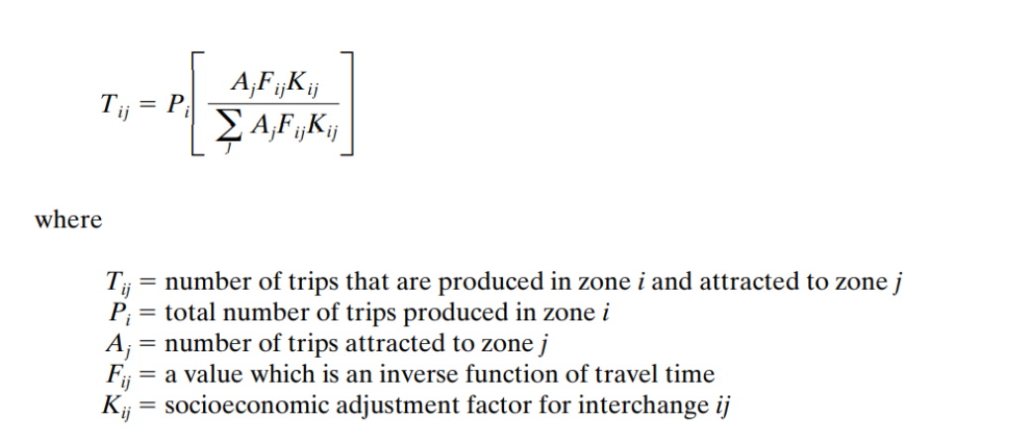
2. Le modèle gravitationnel
2.2. Formule du modèle gravitationnel
Introduction à la modélisation des transports

Slide 17
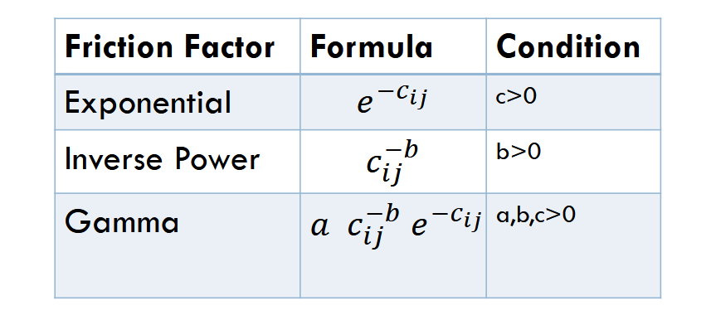
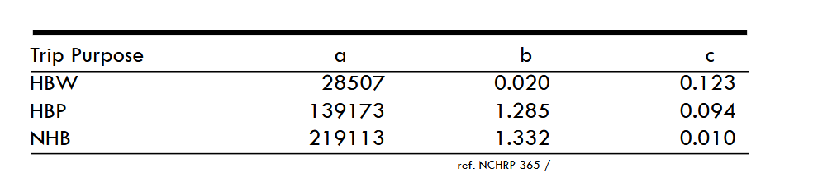
2. Le modèle gravitationnel
2.3. Facteurs de frottement
β
Introduction à la modélisation des transports

Slide 18

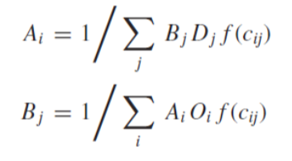
2. Le modèle gravitationnel
2.4. Types de modèles gravitaires
Modèle de gravité à contrainte unique
  Les productions de trajets ou les attractions sont fixes.
  Exemple : utilisé lorsque nous connaissons le nombre total de trajets au départ, mais pas les destinations exactes.
  Un ensemble de facteurs d'équilibrage (Bj=1)
Modèle de gravité à double contrainte
  Les productions et les attractions doivent correspondre.
  Utilisé lorsque le nombre total de déplacements au départ et à l'arrivée dans les zones doit être égal.
  Le plus souvent utilisé dans la planification des transports.
  Deux ensembles de facteurs d'équilibrage
Introduction à la modélisation des transports

Slide 19
Section 03 :
Zonage dans la planification des transports
Introduction à la modélisation des transports

Slide 20
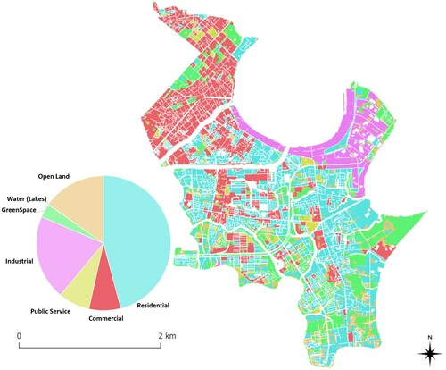
3. Zonage dans la planification des transports
3.1. Qu'est-ce que le zonage ?
Le zonage consiste à diviser une zone d'étude en unités spatiales (zones) afin de simplifier et de structurer la modélisation des transports, en particulier pour la génération et la répartition des déplacements.
  Chaque zone est traitée comme une zone uniforme présentant des caractéristiques socio-économiques et d'utilisation des sols communes.
  Le zonage permet une analyse agrégée au lieu d'analyser individuellement chaque bâtiment, chaque ménage ou chaque segment de route.
  Dans des modèles tels que le modèle gravitationnel, les zones définissent la structure de la matrice origine-destination (OD).
Introduction à la modélisation des transports

Slide 21
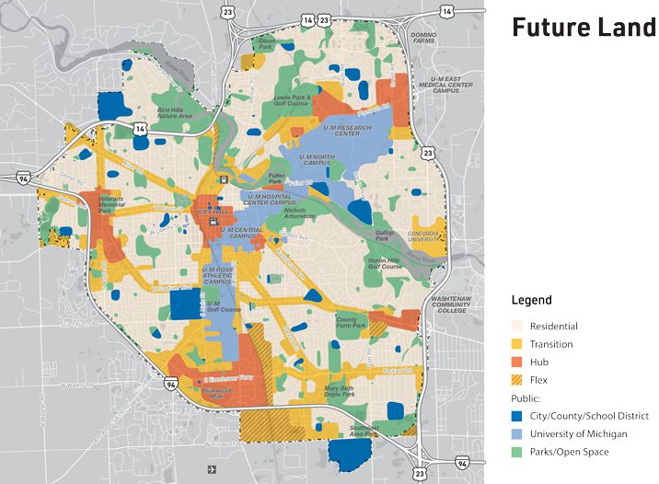
3. Zonage dans la planification des transports
3.2. Comment les zones sont-elles créées ?
Les zones sont définies en fonction d'une combinaison de critères géographiques, fonctionnels et de disponibilité des données :
1. Limites administratives
  Quartiers, districts, zones municipales
  Facilité d'accès aux données (recensement, utilisation des sols)
2. Zones d'analyse du trafic (TAZ)
  Unités spéciales utilisées dans la planification des transports urbains
  Créées en combinant les modèles de flux de circulation, les réseaux routiers et les types d'utilisation des sols
3. Homogénéité de l'utilisation des sols
  Les zones contiennent souvent un mélange similaire (par exemple, résidentiel, industriel, commercial)
4. Disponibilité des données
  Définie pour s'aligner sur les sources de données disponibles sur la population, l'emploi ou les déplacements
5. Considérations relatives à la taille et à la forme
  Doivent être compactes et convexes si possible
  Doivent minimiser la variabilité interne (par exemple, toute une zone est soit résidentielle, soit commerciale)
Introduction à la modélisation des transports

Slide 22
3. Zonage dans la planification des transports
3.3. Pourquoi le zonage est-il important ?
Dans la modélisation de la répartition des trajets, ces zones servent à :
  Zones de production des déplacements (zones d'origine) : où les déplacements commencent
  Zones d'attraction des déplacements (zones de destination) : où les déplacements se terminent
Rôle | Impact
Production de déplacements (P) | Un nombre plus élevé de résidents, de travailleurs ou de générateurs dans une zone augmente la génération de déplacements
Attractions touristiques (A) | Plus de services, d'emplois, d'écoles ou de centres commerciaux → potentiel d'attraction des déplacements plus élevé
Taille et forme de la zone | Les zones plus grandes ou irrégulières peuvent fausser la distance/le coût du déplacement et biaiser les résultats
Nombre de zones | Un nombre trop faible de zones simplifie excessivement les déplacements ; un nombre trop élevé complique les données et les calculs
Introduction à la modélisation des transports

Slide 23
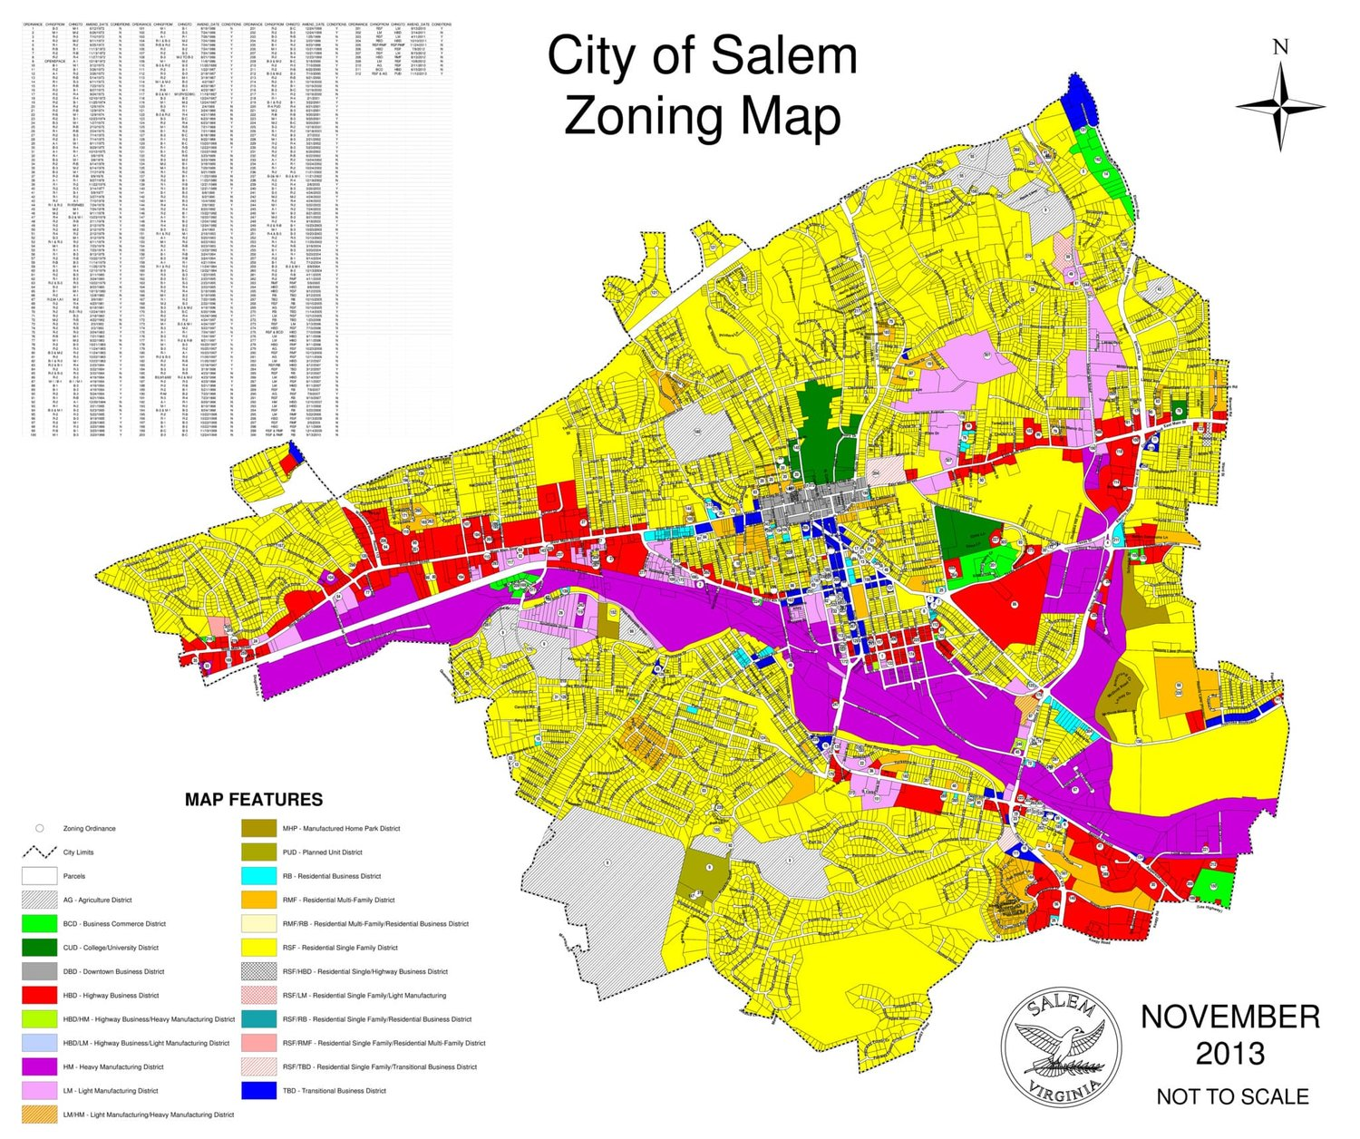
3. Zonage dans la planification des transports
3.3. Pourquoi le zonage est-il important ? Suite.
Introduction à la modélisation des transports

Slide 24
Section 04 :
Données d'entrée
Introduction à la modélisation des transports

Slide 25
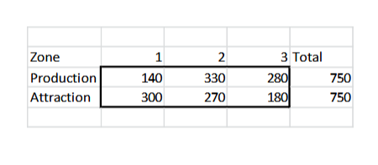
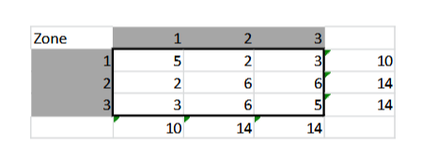
4. Données d'entrée
4.1. Données d'entrée requises
Productions [P]
Attractions [A]
Matrice origine-destination
Matrice des coûts
Choisissez une fonction de friction
Tableau P & A
Matrice OD
Introduction à la modélisation des transports

Slide 26
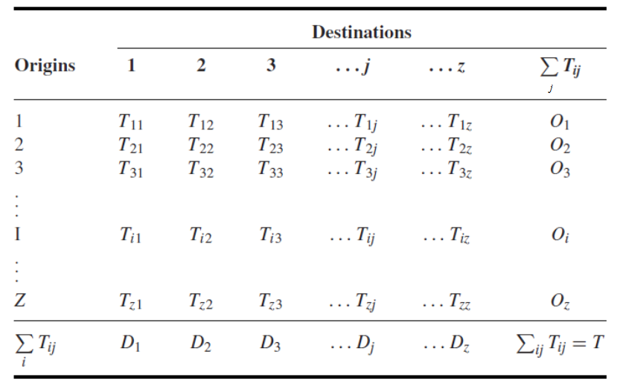
4. Données d'entrée
4.2. Matrice origine-destination
Introduction à la modélisation des transports

Slide 27
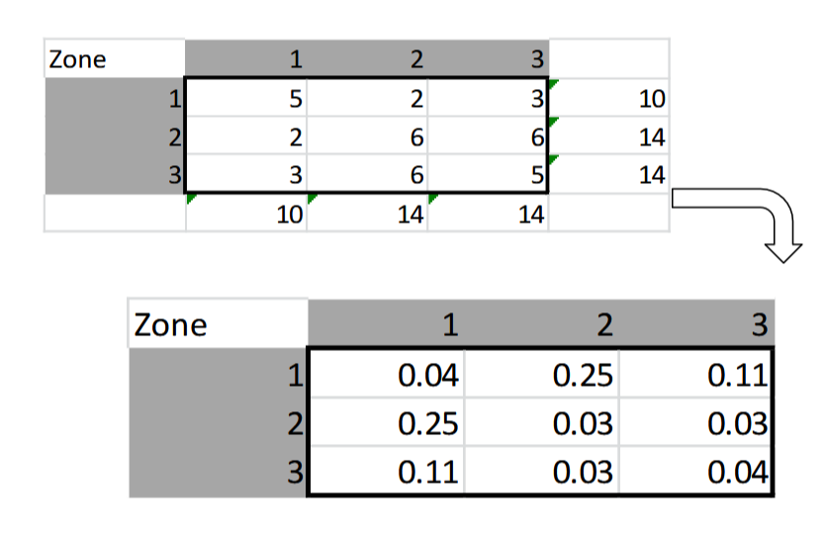
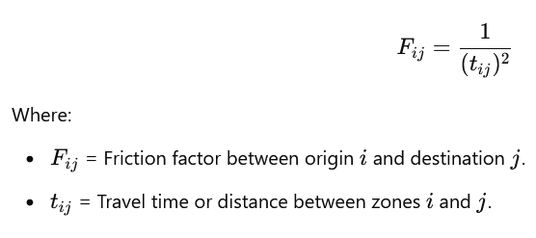
4. Données d'entrée
4.3. Fij – Facteur de frottement et matrice des coûts
Fij (facteur de frottement) sélectionné = Fn inverse du carré
Matrice des coûts
Introduction à la modélisation des transports

Slide 28
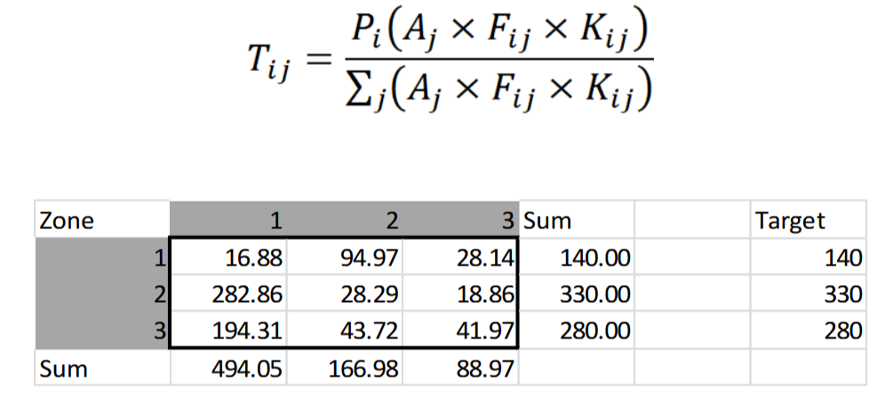
4. Données d'entrée
.4. Matrice Tij
Appliquez les valeurs, calculez les valeurs Tij et créez le tableau ci-dessous
Appliquez les facteurs d'équilibrage, bj = 1,00, ai = (300/494,05), etc.
Introduction à la modélisation des transports

Slide 29
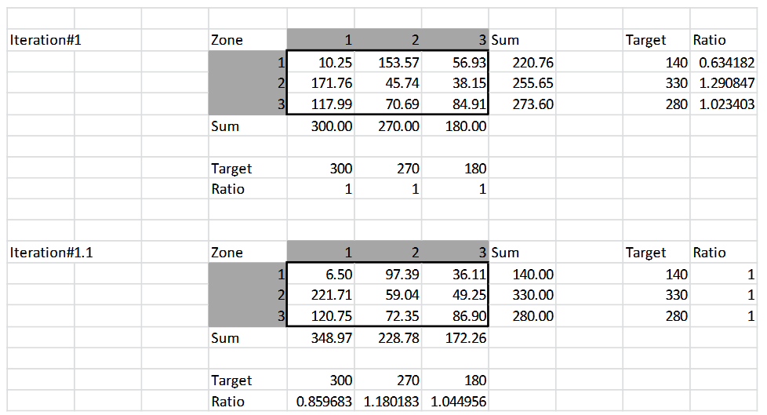
4. Données d'entrée
4.5. Itération d'équilibrage n° 1
Appliquez des facteurs d'équilibrage pour chaque itération.
La nouvelle valeur est calculée en multipliant les valeurs précédentes et les deux ratios ai et bj.
Introduction à la modélisation des transports

Slide 30
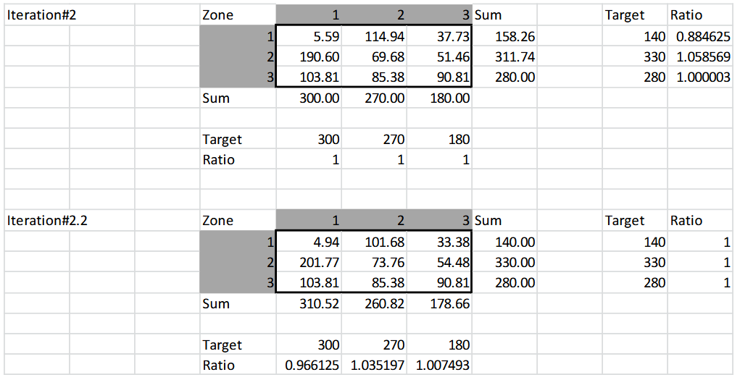
4. Données d'entrée
4.5. Itération d'équilibrage n° 2
Appliquez des facteurs d'équilibrage pour chaque itération.
La nouvelle valeur est calculée en multipliant les valeurs précédentes et les deux ratios ai, bj.
Introduction à la modélisation des transports

Slide 31
Section 05 :
Exemple pratique
Introduction à la modélisation des transports

Slide 32


5. Exemple pratique
5.1. Calibrage
Effectuez une procédure itérative jusqu'à ce que les critères de convergence soient satisfaits.
Il est également possible d'écrire des programmes pour automatiser cette procédure.
Passons à un exemple pratique utilisant le « facteur de frottement exponentiel » dans EXCEL et PYTHON pour l'étalonnage et les calculs.
Pour le « facteur de frottement exponentiel », nous utilisons différentes valeurs « β » pour l'étalonnage.
Jusqu'à ce que nous satisfassions les critères d'équilibre ou de convergence, nous estimons les valeurs « β » pour différentes itérations.
Introduction à la modélisation des transports

Slide 33
5. Exemple pratique
5.1. Analyse du modèle gravitationnel avec Excel
Activité 1 : Excel – Configuration de la répartition des déplacements
  Fichier : Exemple de laboratoire de répartition des déplacements.xlsx
  Plateforme : Microsoft Excel (ou Google Sheets)
  Objectif : configuration manuelle et compréhension des calculs du modèle Gravity
  Étapes :
    Ouvrez le fichier Excel et examinez :
      Production de déplacements (P) et attractions (A) au niveau des zones
      Matrice Skim (Cij) : coût du déplacement entre les zones
      Facteur de friction (Fij) calculé via : f(c) = exp(-β × Cij)
    Observez la matrice de répartition des déplacements obtenue et la durée moyenne des déplacements
    Ce fichier jette les bases de ce que nous allons faire dans Python
Introduction à la modélisation des transports

Slide 34
5. Exemple pratique
5.2. Analyse du modèle gravitationnel avec Python
Activité 2 : Python (Colab) – Valeurs β fixes Modèle gravitationnel
  Fichier : Gravity_Model_Student_Input.ipynb
  Plateforme : Google Colab
  Objectif : automatiser la répartition des trajets à l'aide d'une valeur β fixe
  Étapes :
    Téléchargez le fichier sur Google Colab
    Saisissez vos propres données :
      Nombre de zones
      Productions (P) et attractions (A)
      Matrice des coûts (Cij)
    La valeur β est fixe dans le code (bêta = -0,035)
    Exécutez toutes les cellules pour afficher :
      Matrice de trajet
      Carte thermique
      Graphiques de convergence
      Durée moyenne des trajets
Introduction à la modélisation des transports

Slide 35
5. Exemple pratique
5.2. Analyse du modèle gravitationnel avec Python
Activité 3 : Python (Colab) – Modèle gravitationnel à P, A et C fixes
  Fichier : Interactive_Gravity_Model_Lab.ipynb
  Plateforme : Google Colab
  Objectif : visualiser l'impact de la modification de β sur un système OD fixe
  Étapes :
    Télécharger le notebook sur Colab
    Il n'est pas nécessaire de saisir P, A ou C, car ces valeurs sont préchargées
    Utilisez le curseur pour modifier β (par exemple, de -0,01 à -0,20)
    Observez :
      Mises à jour de la matrice de voyage
      Graphiques de convergence
      Courbe du facteur de frottement
Introduction à la modélisation des transports

Slide 36
5. Exemple pratique
5.2. Analyse du modèle gravitationnel avec Python
Activité 4 : Python (Colab) – Modèle gravitationnel (curseur β + sensibilité)
  Fichier : Gravity_Model_Student_Input(Exponential_Deterrence_Function).ipynb
  Plateforme : Google Colab
  Objectif : outil entièrement interactif permettant de tester différents systèmes OD et différentes valeurs β
  Étapes :
    Télécharger sur Colab
    Entrée :
      Nombre de zones
      Productions (P), attractions (A)
      Matrice des coûts (Cij)
      Ajuster β à l'aide du curseur
    Exécuter le modèle et analyser :
      Modèle de convergence
      Matrice de trajet et carte thermique
      Courbe de frottement
Introduction à la modélisation des transports

Slide 37
5. Exemple pratique
5.2. Analyse du modèle gravitationnel avec Python
Activité 5 : Python (Colab) – Matrice manuelle des coefficients de frottement
  Fichier : Gravity_Model_Manual_Friction.ipynb
  Plateforme : Google Colab
  Objectif : définir manuellement les facteurs de frottement (Fij) pour un contrôle total
  Étapes :
    Télécharger vers Colab
    Entrer :
      P, A, C comme précédemment
      Une matrice Fij personnalisée directement
    Exécutez pour voir comment les ajustements manuels affectent l'équilibrage du trajet
Introduction à la modélisation des transports

Slide 38
5. Exemple pratique
5.2. Analyse du modèle gravitationnel avec Python
Activité 6 : Python (Colab) – Prévision de la demande de transport (régression)
  Fichier : Transport_Demand_Regression_Lab.ipynb
  Plateforme : Google Colab
  Objectif : utiliser des données réelles sur les transports pour prévoir la demande des passagers
  Étapes :
    Ouvrez et parcourez toutes les cellules
    Effectuer une analyse exploratoire des données, entraîner un modèle de régression linéaire
    Utiliser les données relatives à la distance, au prix du billet et à l'itinéraire pour prévoir le nombre de passagers
Introduction à la modélisation des transports

Slide 39
5. Exemple pratique
5.3. Interprétation des résultats
Principaux enseignements tirés de l'application pratique :
Que se passe-t-il si les temps de trajet augmentent ?
Comment l'étalonnage affecte-t-il les résultats ?
Comment différentes valeurs « β » modifient-elles la répartition des trajets ?
Références
https://www.youtube.com/watch?v=ADnEmJInvpA
https://www.youtube.com/watch?v=wCvchbssjfc
Introduction à la modélisation des transports

Slide 40
Section 06 :
Devoirs à faire à la maison
Introduction à la modélisation des transports

Slide 41
6. Devoirs
6.1. Analyse du modèle gravitationnel avec exploration de la sensibilité
Objectif
Vous devez :
  Appliquer le modèle gravitationnel à un système OD personnalisé
  Calibrer la distribution des trajets à l'aide de la fonction de friction exponentielle
  Analyser l'effet de la variation de β (paramètre de dissuasion)
  Interpréter les modèles de convergence et de distribution spatiale
Introduction à la modélisation des transports

Slide 42
6. Devoirs à faire à la maison
6.1. Analyse du modèle gravitationnel avec exploration de la sensibilité
Étapes :
Votre propre système OD :
  Définissez un système à 4 ou 5 zones.
  Définissez les valeurs de production et d'attraction pour chaque zone.
  Créez une matrice des coûts de déplacement (en minutes ou en coûts généralisés).
Utilisez le cahier fourni :
  Ouvrez le cahier : Gravity_Model_Student_Input(Exponential_Deterrence_Function).ipynb.
  Saisissez vos propres données.
  Exécutez le modèle pour au moins trois valeurs β différentes (par exemple, -0,01, -0,035, -0,10).
  Enregistrez les résultats de chaque exécution : matrice de déplacement, comportement de convergence, durée moyenne des déplacements, carte thermique et courbe F(c).
Introduction à la modélisation des transports

Slide 43
6. Devoirs
6.1. Analyse du modèle gravitationnel avec exploration de la sensibilité
Analyse :
  Comparez les trois valeurs β :
    Comment la répartition des trajets a-t-elle évolué ?
    Qu'est-il advenu des courbes de vitesse de convergence et d'erreur ?
    Quelles tendances avez-vous observées dans les courbes du coefficient de frottement ?
Enregistrez votre travail :
  Téléchargez et enregistrez votre fichier .ipynb modifié.
  Exportez vos matrices de trajet et vos graphiques pour le rapport (captures d'écran ou images).
Livrables :
  Fichier .ipynb.
  Rapport de devoirs au format PDF
Date limite : 1 semaine
Introduction à la modélisation des transports

Slide 44
6. Devoirs
6.2. Structure du rapport de laboratoire
Section | Titre | Description
1 | Page de titre | Titre du laboratoire, cours, nom de l'étudiant, identifiant, date
2 | Objectifs | Objectifs et résultats d'apprentissage attendus du laboratoire
3 | Introduction | Données d'entrée, tableau des zones, production, attraction et matrice des coûts de déplacement
4 | Méthodologie | Décrire la fonction de friction exponentielle et comment β affecte F(c)
5 | Résultats de l'étalonnage β | Pour chaque β : inclure la matrice de déplacement, le comportement de convergence (itérations), la longueur moyenne des déplacements et la carte thermique
6 | Discussion + commentaires | Comparaison des scénarios β Observations comparatives : effet sur les modèles de distribution des trajets et la convergence Interprétation et perspectives Que signifient ces résultats dans le contexte de la planification des transports ? (par exemple, les trajets courts sont plus susceptibles d'être effectués lorsque la friction est élevée, etc.
7 | Conclusion | Résumé des enseignements et réflexions
8 | Références | Sources citées : ensembles de données, logiciels, tutoriels
9 | Annexes | Code, graphiques supplémentaires, captures d'écran, extraits de données brutes
Introduction à la modélisation des transports

Slide 45
Merci de votre attention !

